Slide 1
Kibana Visualization guide
Stage2

Slide 2
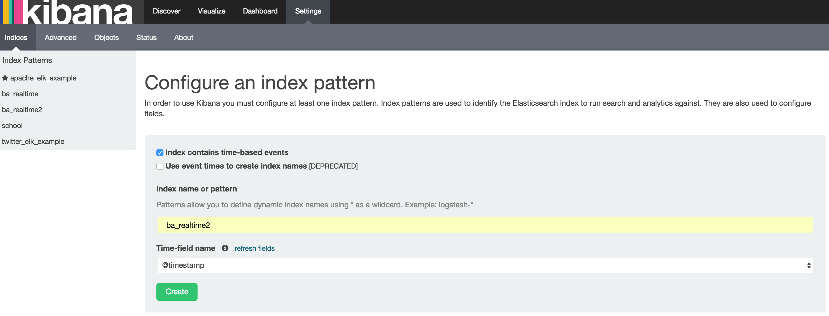
ES에 저장한 데이터를 시각화하기 위한 index name(ba_realtime2)을 지정한다
Kibana에서 데이터를 display하기 위한 기본 timestamp를 지정한다.
date와 @timestamp 중에서 선택할 수 있다.
@timestamp를 지정하면 실제 data가 ES에 입력된 시간을 기준으로 조회 가능

Slide 3
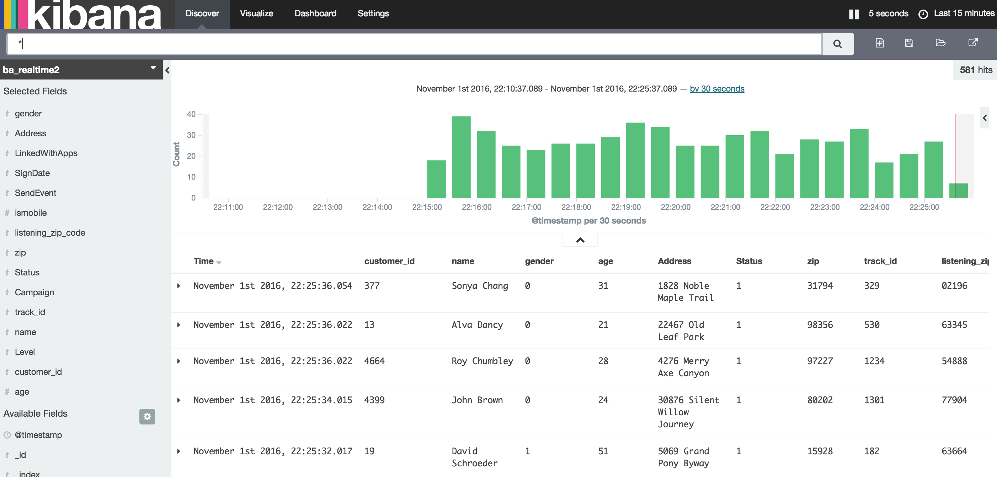
Discover 메뉴를 클릭하고, 좌측의 index를 선택한다.
현재 입력되고 있는 데이터의 건수를 timestamp를 기준으로 보여진다.
현재 예시는 1분 단위로 데이터 건수를 합산하여 보여줌.

Slide 4
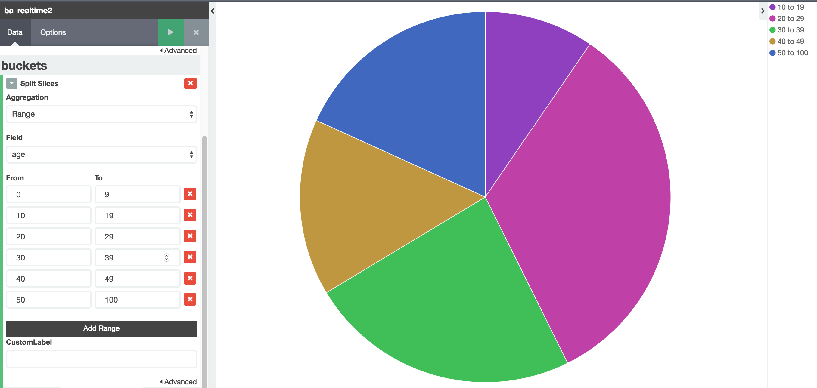
사용자의 연령별로 가장 많이 접속하는 연령대를 차트로 시각화 한다.
20 대가 가장 많이 접속하고 있다.

Slide 5
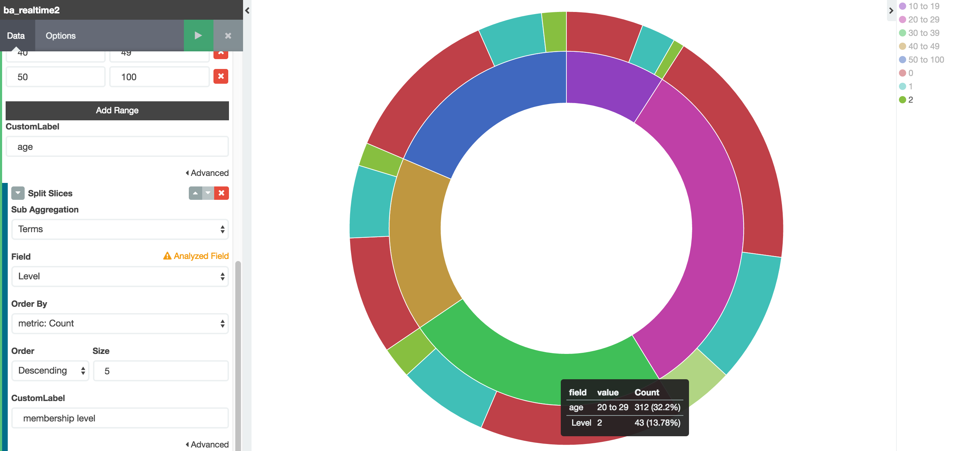
사용자의 연령별로 가장 많이 접속하는 연령대를 차트로 시각화 한다.
“BA_S2: pie chart which age has high membership level”로 현재 차트 저장

Slide 6
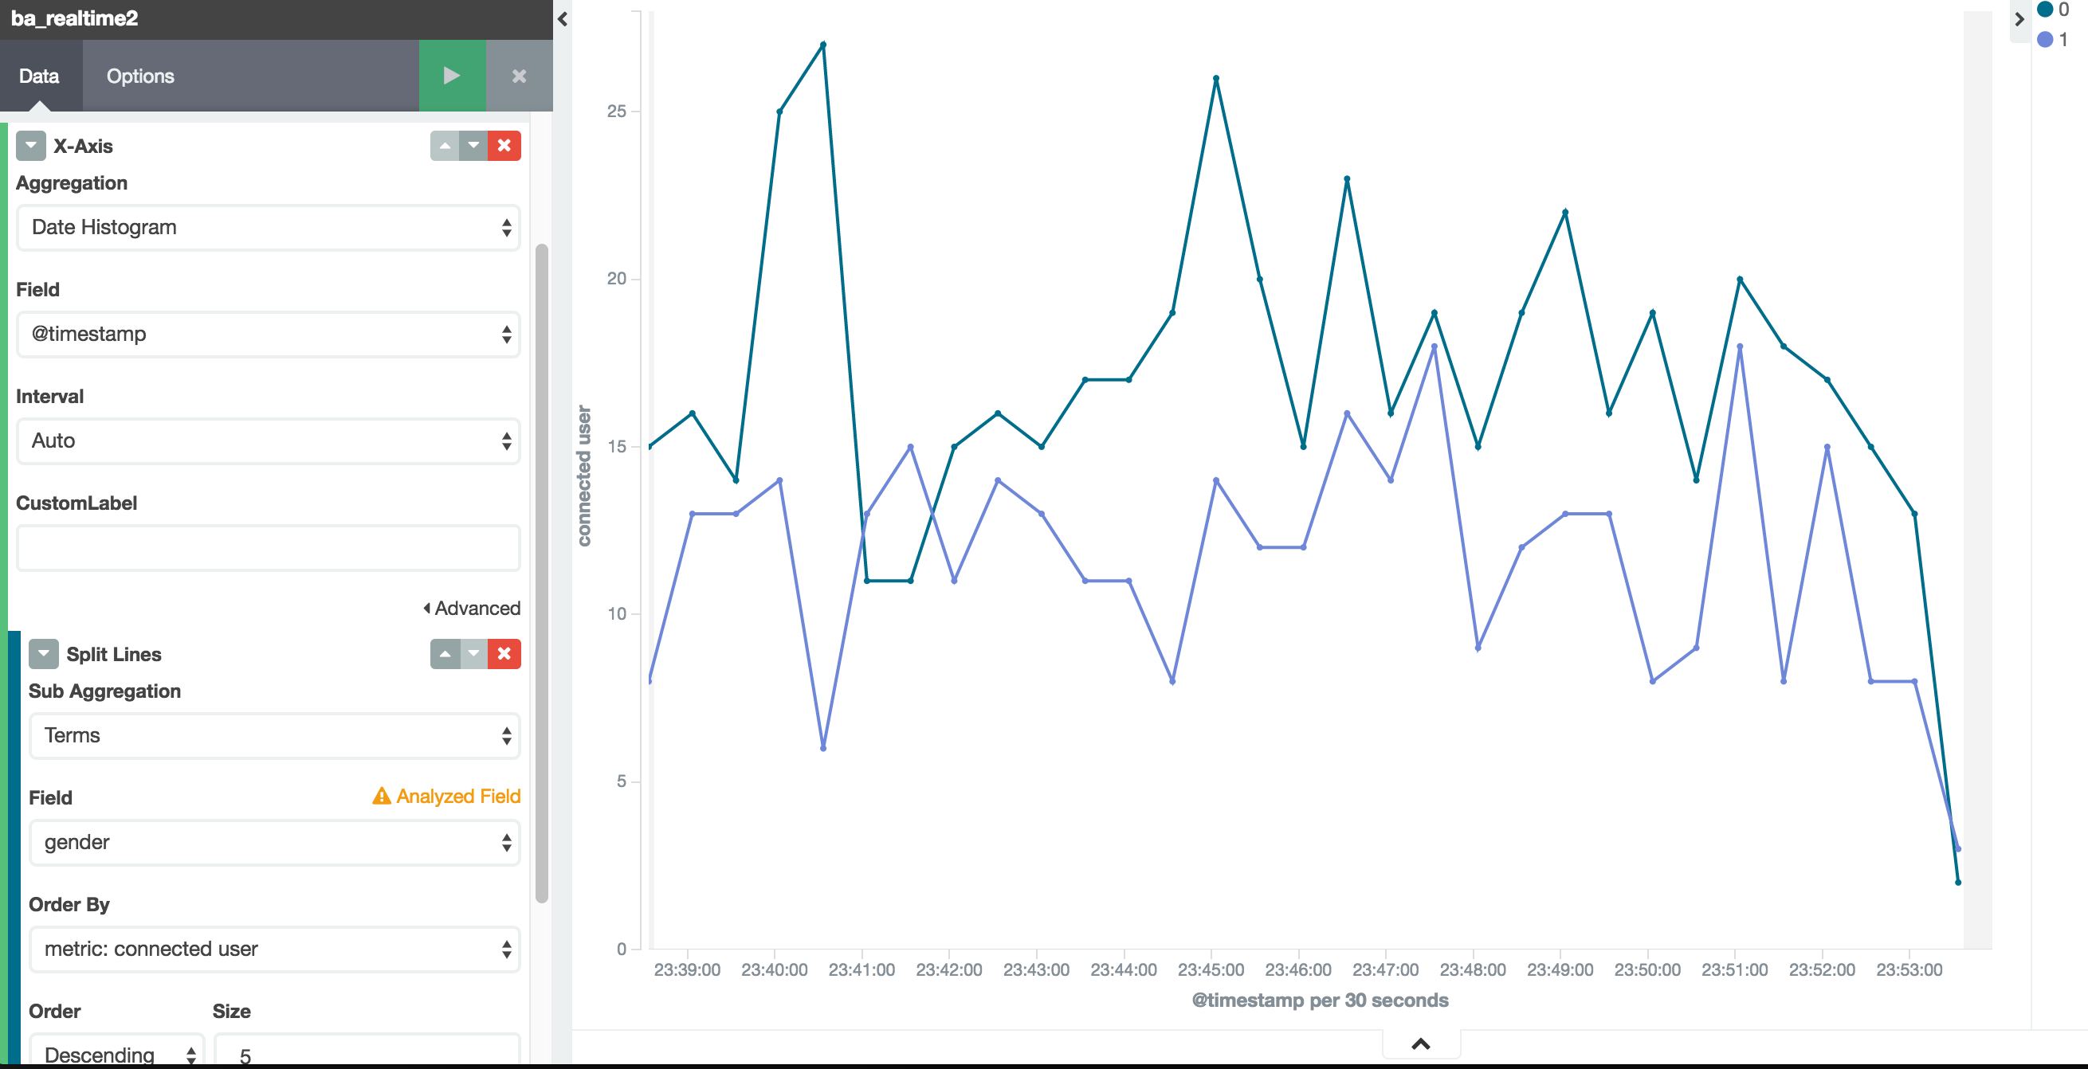
Line chart에서 X Axis의 @timestamp 기준으로 현재 접속자 현황을 표시하고,
Split lines에서 성별(gender)를 기준으로 line chart를 분리하여 접속현황을 분석한다.

Slide 7
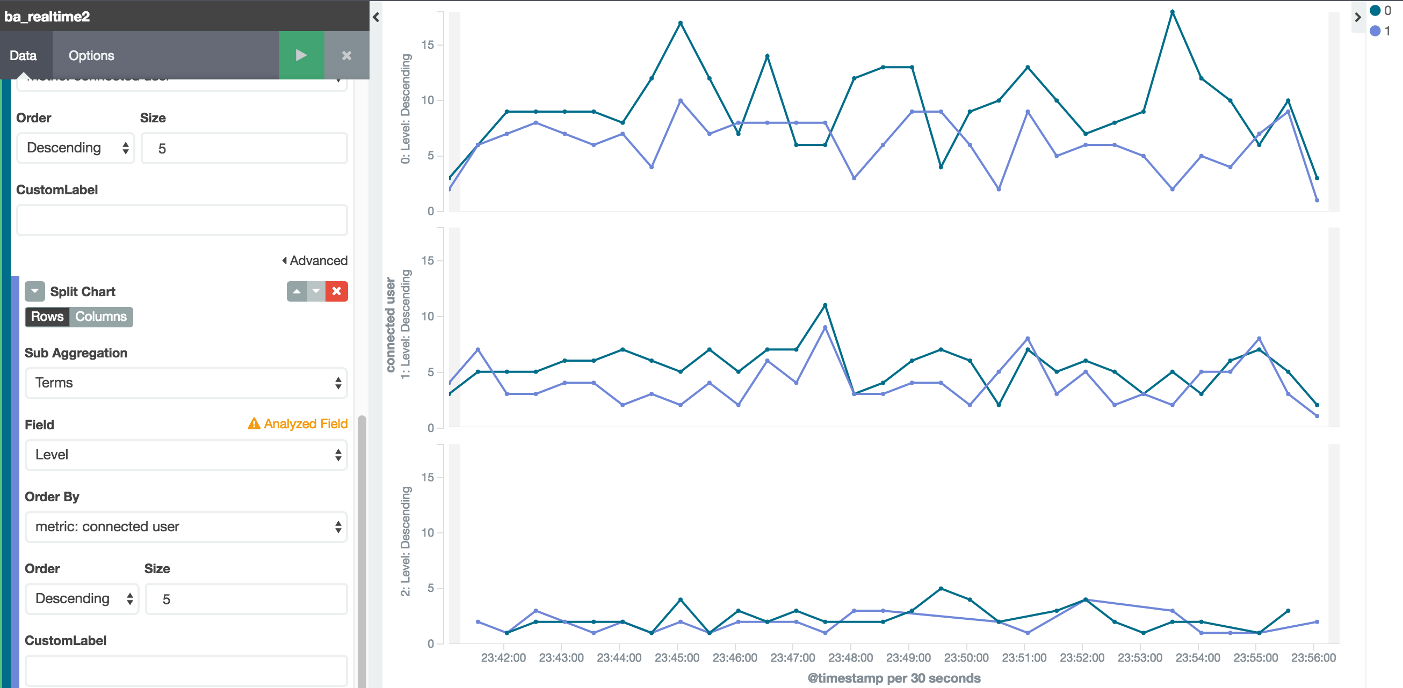
사용자의 멤버십 레벨별로 남/여의 접속 현황을 구분하여 시각화 한다.
“BA_S2: line chart membership level, gender”로 chart를 저장한다.

Slide 8
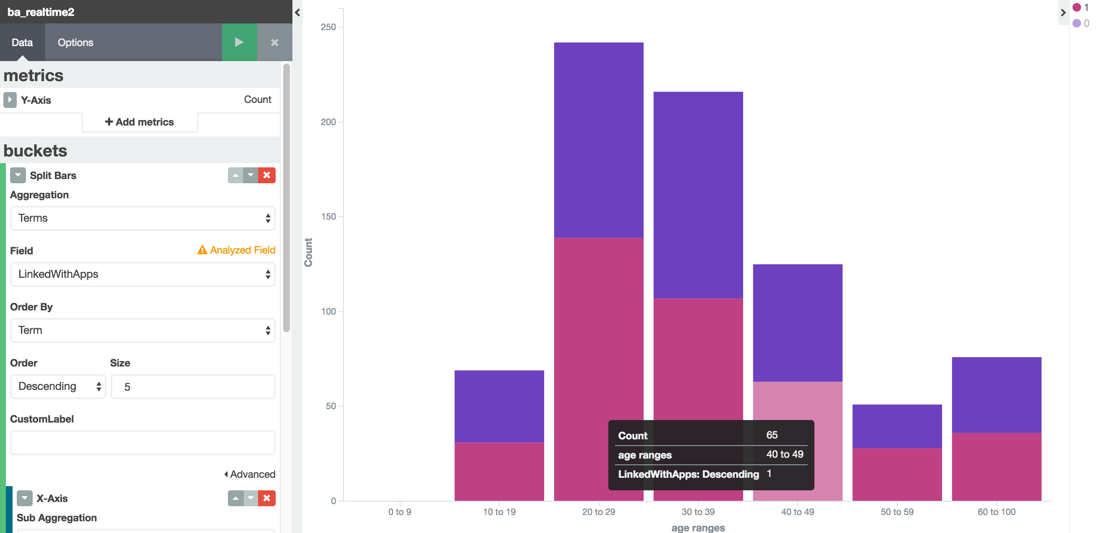
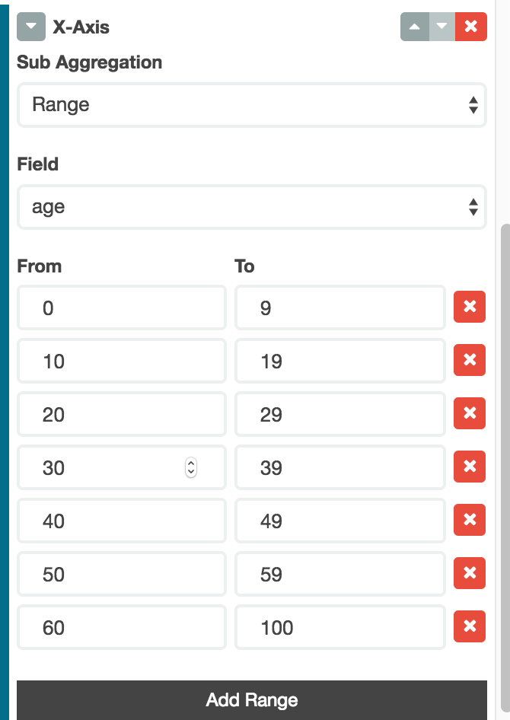
App과 관련이 있는사용자인지 분류하고, 이를 연령대별로 비교하여 분석한다.
“BA_S2: line chart membership level, gender”로 chart를 저장한다.

Slide 9
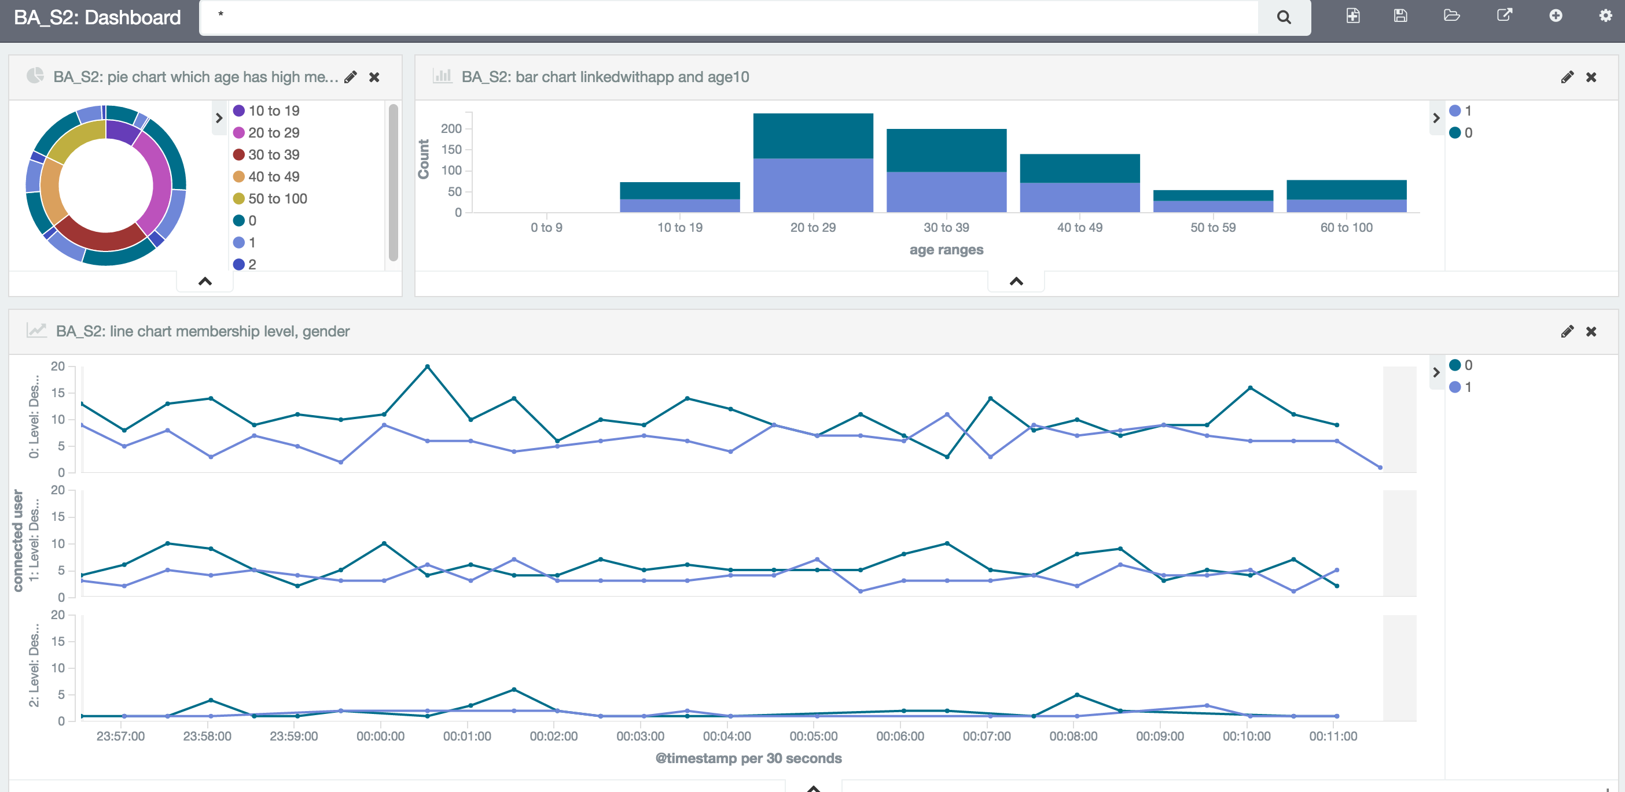
Dashboard 메뉴에서 저장된 chart들을 불러와서 화면에 배치한다.
화면배치가 완료되면 “BA_S2: Dashboard”로 저장한다.

